Slide 1
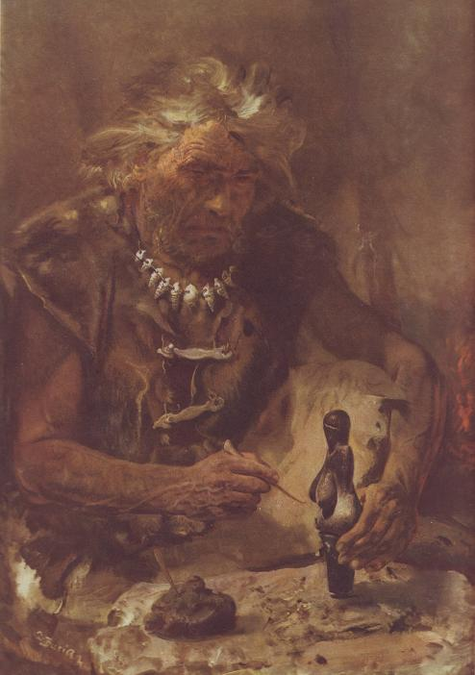
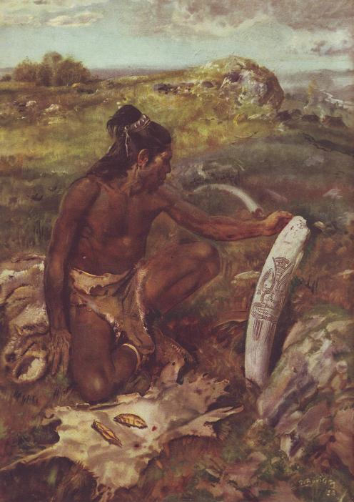
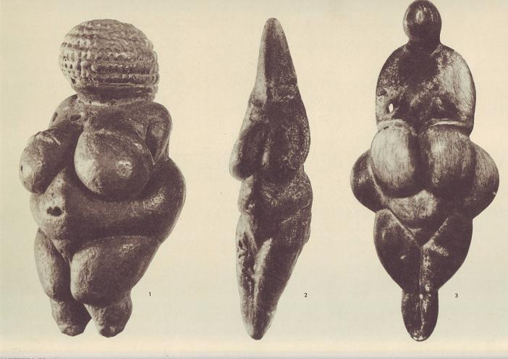
«Венеры» первых художников Земли
Преподаватель
истории, обществознания, МХК
МБОУ «СОШ № 48»
г. Владивостока
Шабалина Светлана Николаевна

Slide 2
ПЛАН
ПАЛЕОЛЕТИЧЕСКИЕ ВЕНЕРЫ
«ШВАБСКАЯ ВЕНЕРА»
«ВЕНЕРА БРАССЕМПУЙСКАЯ»
«ВЕНЕРА ВИЛЛЕНДОРФСКАЯ»
«ВЕНЕРА ЛОССЕЛЬСКАЯ»
«ВЕСТОНИЦКАЯ ВЕНЕРА »
«Венера из КостЁнок»

Slide 3
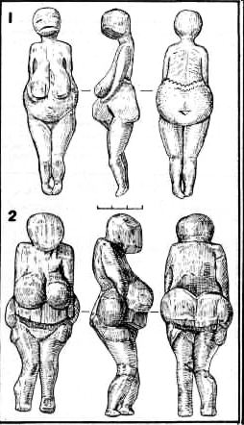
Палеолитические «Венеры»
Во время археологических раскопок в разных странах мира было найдено более 150 маленьких женских статуэток, которым ученые дали условное название «палеолитические Венеры». Не грацию и стройность женского тела воплощали в себе эти каменные изваяния, напротив, они выглядели крайне примитивными и даже грубыми. Их лица были заменены гладкой выпуклостью без прорисовки отдельных черт, руки и ступни ног были едва намечены или отсутствовали вообще. Особое внимание уделено изображению всего, что подчёркивает женское начало: большие грудь и бёдра, огромный выпуклый живот, в котором зреет новая жизнь.
Палеолитические «Венеры»:
1 — Гагарино, 2 — Костенки.

Slide 4
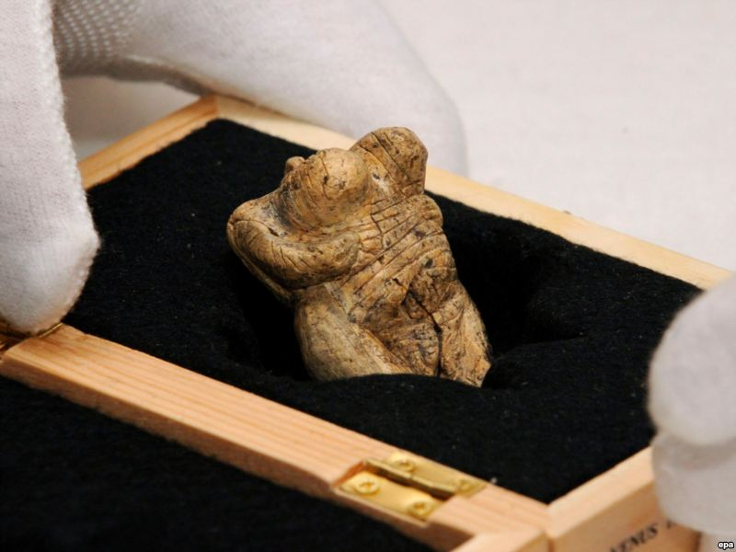
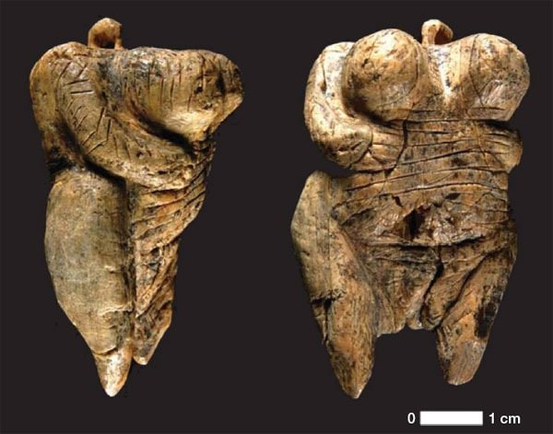
«Швабская Венера»
В пещере Холе-Фельс на юге-западе Германии найдена древнейшая в мире статуэтка. Всего лишь 6 см высотой и весом 30г. Ей около 40000 лет. Маленькая фигурка вырезана из бивня мамонта. Она оказалась безголовой, мастер решил её вообще не изображать, расположив на её месте кольцо. Эксперты уверены, что статуэтка служила подвеской или кулоном. До сих пор во время раскопок поселений раннего каменного века находили лишь фигурки животных. Ей дали название «Швабская Венера» и является самой древней из известных скульптурных изображений.
Венера из Холе-Фельс Возраст: 35 - 40 тысяч лет Место находки: Швабский Альб,
Германия, 2008 Материал: бивень мамонта

Slide 5
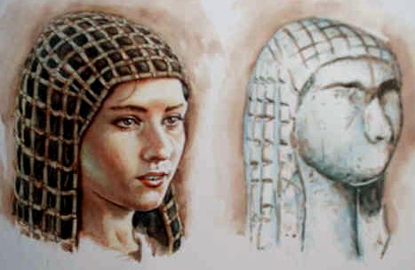
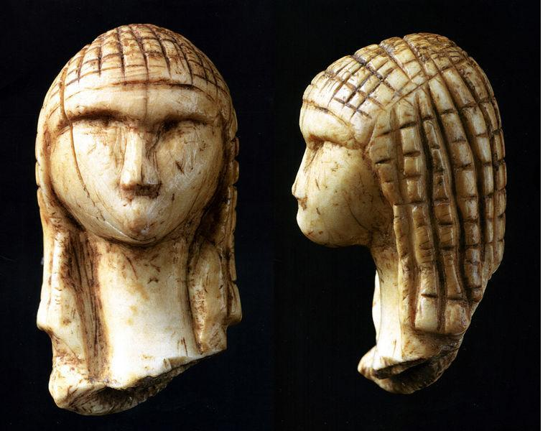
«Венера БРАССЕМПУЙСКАЯ»
Это статуэтка обнаружена во Франции в 1894 году близ селения Брассемпуй. Изготовлена из слоновой кости и датирется промежутком 26 000 – 24 000 л. до н. э.. Она считается одним из наиболее ранних реалистических изображений человеческого лица. Это только часть целой фигуры, которая не сохранилась, голова с шеей составляет длину 3,65 см

Slide 6
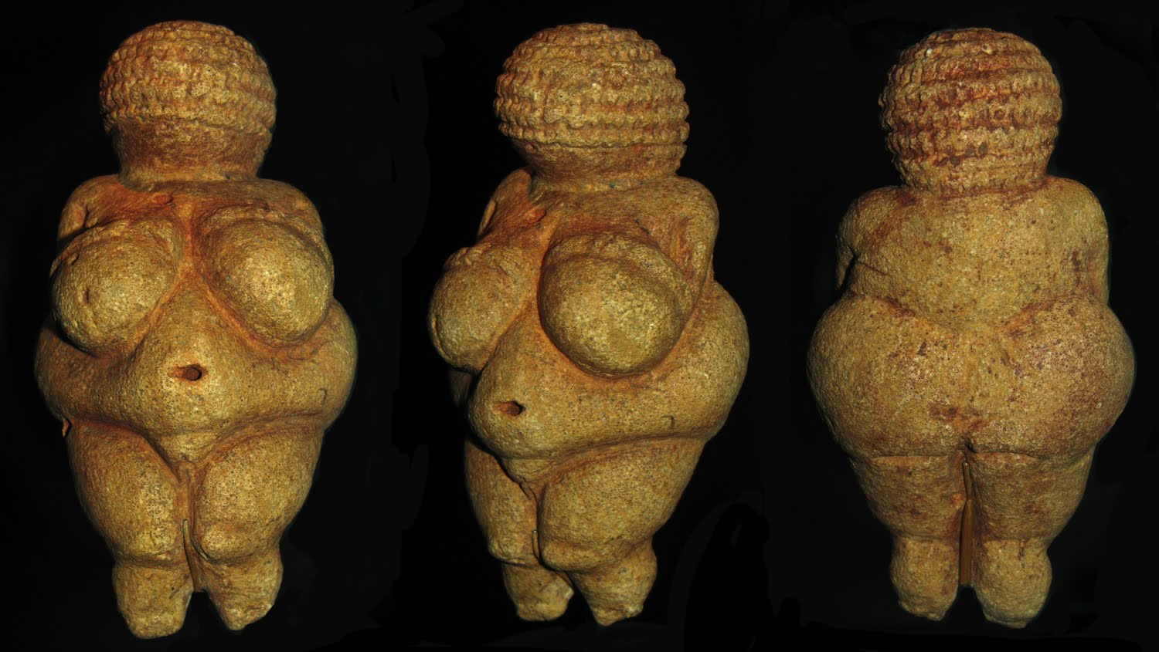
«ВЕНЕРА ВИЛЛЕНДОРФСКАЯ»
Небольшая статуэтка женской фигуры, обнаружена в одном из древних захоронений близ местечка Виллендорф, в Австрии в 1908. Статуэтка высотой 11 см вырезана из эолитического известняка, который не встречается в данной местности, что говорит о передвижении древних людей и подкрашена красной охрой.
Венера Виллендорфская Возраст: 24 - 26 тысяч лет Место находки: Нижняя Австрия, 1908 Материал: известняк

Slide 7
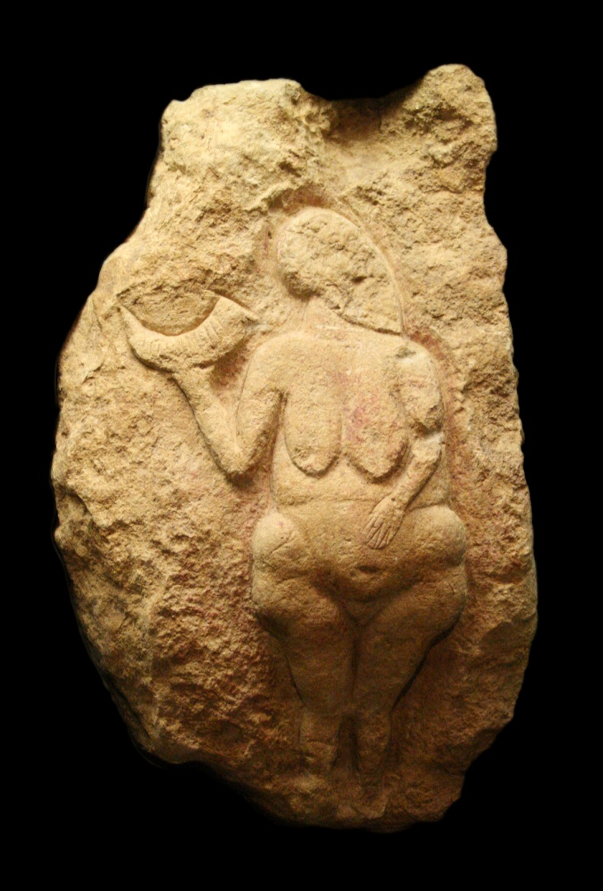
«ВЕНЕРА ЛОССЕЛЬСКАЯ»
Фигура представляет собой барельеф, выполненный в известняке. Датируется 25 000 лет до н.э. Фигура примечательна самим рогом, на нем имеется тринадцать надрезов - 13 лунных месяцев в году. Специалисты по доисторической религии так же считают что этот рог позже стал известен, как Рог изобилия.
Венера Лоссельская Возраст: 20 тысяч лет Место находки: Дордонь, Франция Материал: известняк

Slide 8
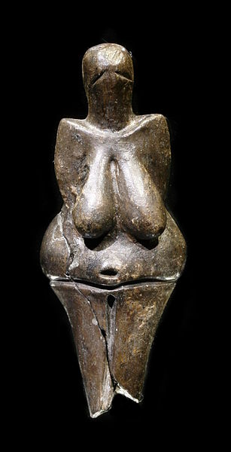
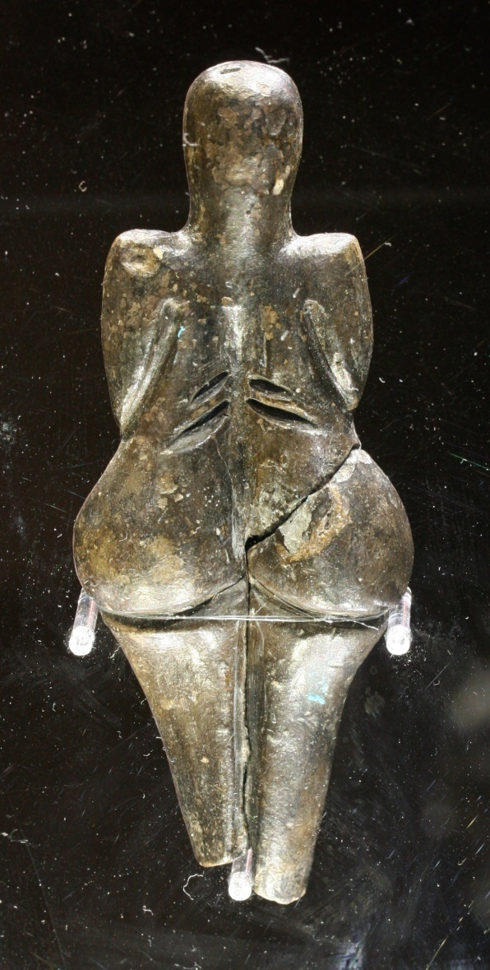
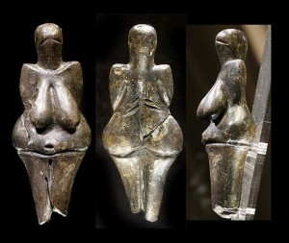
«ВЕСТОНИЦКАЯ ВЕНЕРА »
Вестоницкая Венера —обнаруженная в Моравии 13 июля 1925 года и в настоящее время выставленная в Моравском музее г. Брно. Является древнейшей известной науке керамической статуэткой. Высота 11,1 см, ширина 43 мм. Принадлежит Граветтской культуре и датируется различно — между 29 000 и 25 000 гг. до н. э.
Вестоницкая Венера Возраст: 25 тысяч лет Место находки: Моравия, Чехия, 1925 Материал: глина

Slide 9
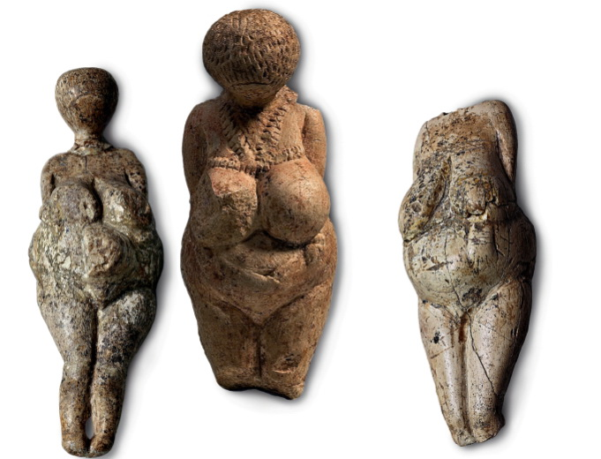
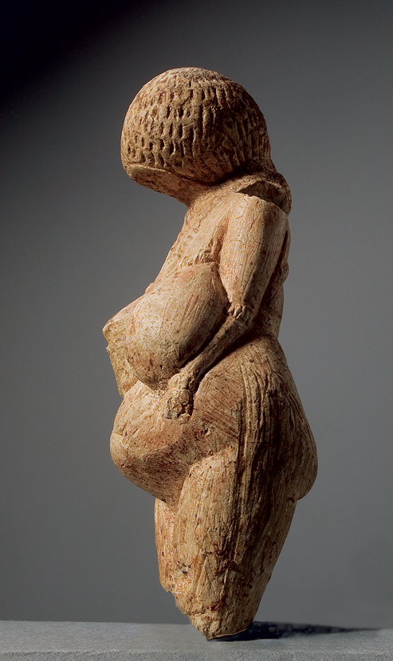
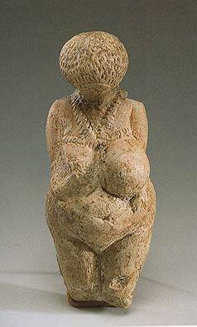
«Венера из Костенок»
Женская фигурка представляет собой изображение палеолитической "Венеры" c увеличенными округлыми формами груди и живота. Безликая голова наклонена к груди. Руки прижаты к туловищу, их кисти расположены на животе. Поверхность головы покрыта рядами насечек и прочерченными линиями, которые создают изображение прически или шапочки. Нагрудное украшение передано рельефным жгутиком (перевязь), соединенным через плечи лентами. На руках изображены браслеты. (Возможная интерпретация: "символ плодородия", "мать-прародительница", "хозяйка очага", "покровительница и хозяйка зверей" и т. )
Венера из Костенок Возраст: 23 - 21 тысяч лет Место находки: Воронеж, 1925 Материал: известняк

Slide 10
ИСТОЧНИКИ
http://www.kpe.ru/sobytiya-i-mneniya/ocenka-sostavlyayuschih-jizni-obschestva/mirovozzrenie-nauka-obrazovanie/1000-arheologicheskie-raskopki-pod-voronejem-podtverjdayut-suschestvovanie-u-rusov-vysokoi-kultury
http://www.websib.ru/fio/class1/work/art/venus.htm

